Slide 1
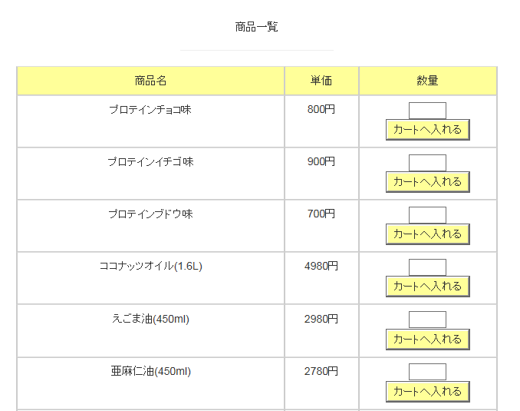
案件番号-0005 ページボタン追加、変更、改善と商品一覧の改善
①現在のサイトでは商品一覧がバラバラに表示されており、商品を選ぶ際、とてもわかりづらい。そのために、ページ毎でカテゴリー別に分ける。（1ページ目は健康食品で、2ページ目は健康器具といったように）
例としてこのページは食品ページです。

Slide 2
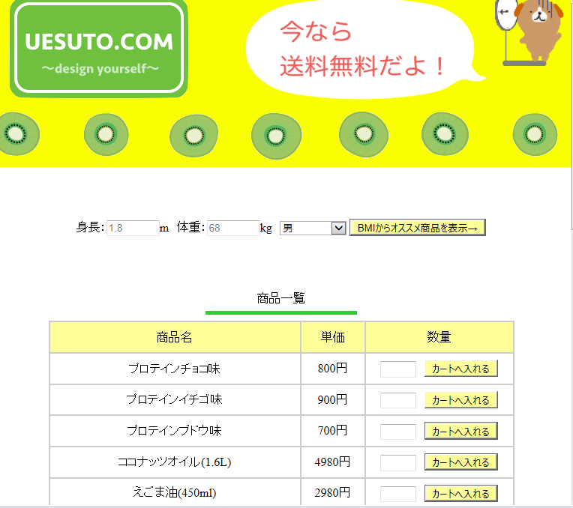

案件番号-0005 ページボタン追加、変更、改善と商品一覧の改善
②ページボタンを赤枠内にも置き、ページボタンを利用者にとってもわかりやすい仕様にしたい。
ページボタンの例

Slide 3

案件番号-0005
③商品一覧のページボタンを押しても、いまどこのページにいるかわからない。そこで移動したページボタンに色をつけたい。
現在
改善案
食品
商品一覧の食品ページにいる場合

